Slide 1

Gyventojų pajamų mokesčio dalies (0,6 proc.) paskyrimas profesinei sąjungai

Slide 2

Atkreipiame dėmesį, kad 0,6 proc. nuo sumokėto gyventojų pajamų mokesčio gali būti skiriamas TIK PROFSĄJUNGOMS ir niekam kitam. Jei šių pinigų niekam nepaskirsite, jie tiesiog grįš į valstybės biudžetą.
Taigi, prašome nepagailėti poros minučių deklaruojant pajamas ir skirti paramą Vaistinių darbuotojų profesinei sąjungai bei leisti mums nuveikti dar daugiau. Būtume dėkingi, jei tai padaryti paragintumėte ir kitus.
Ačiū!

Slide 3
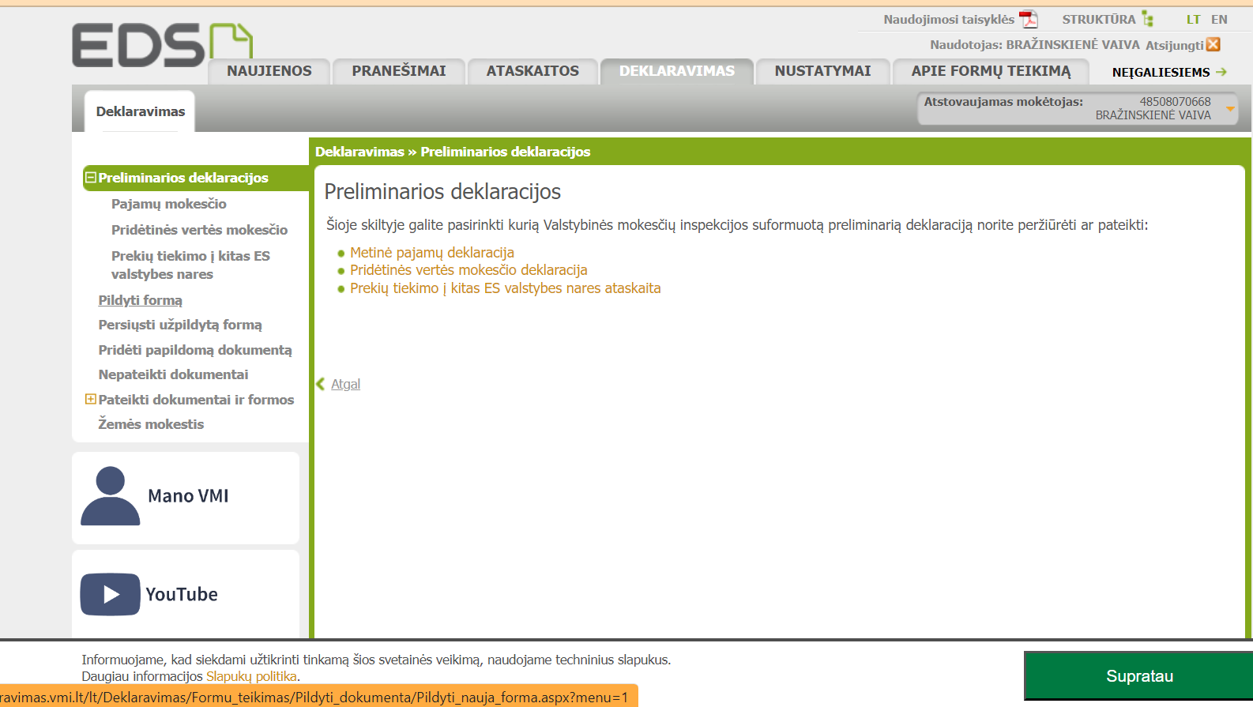

Slide 4
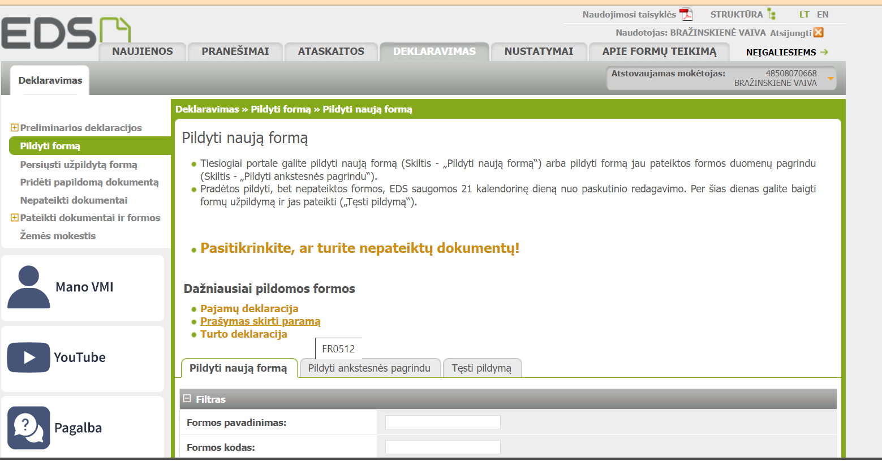

Slide 5
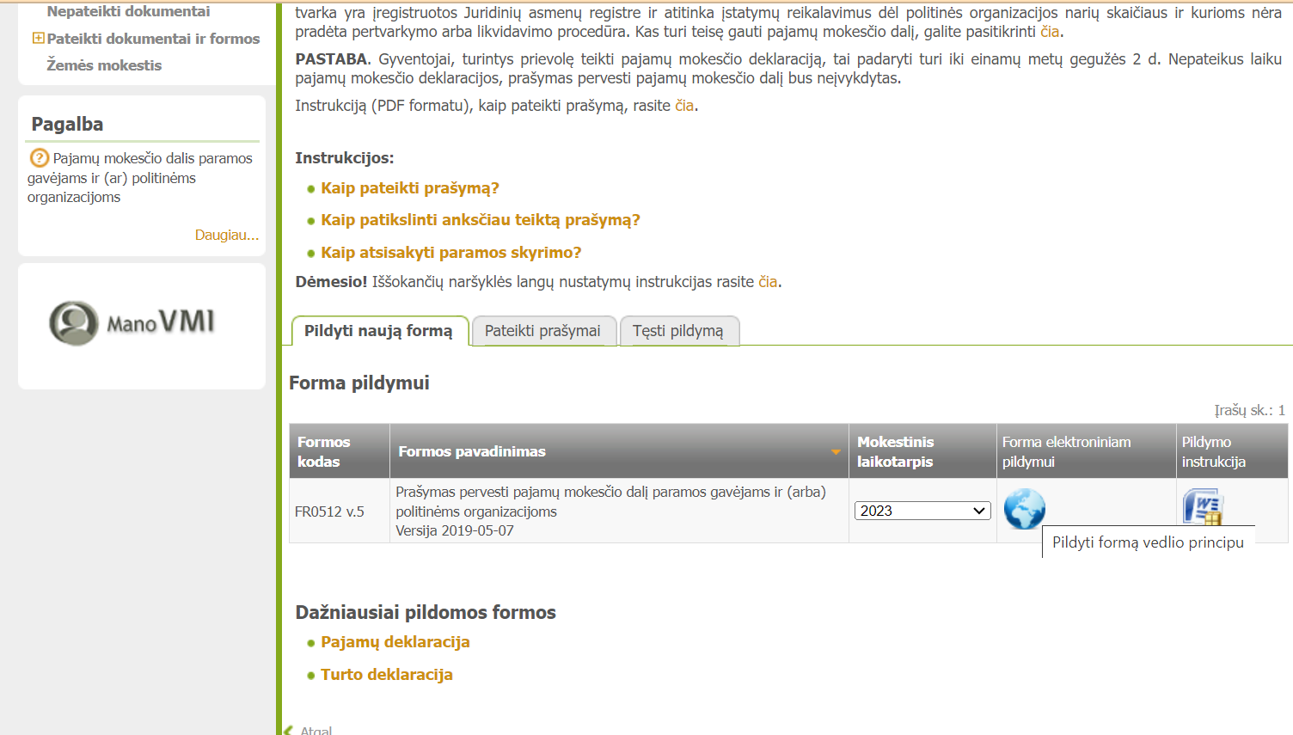

Slide 6
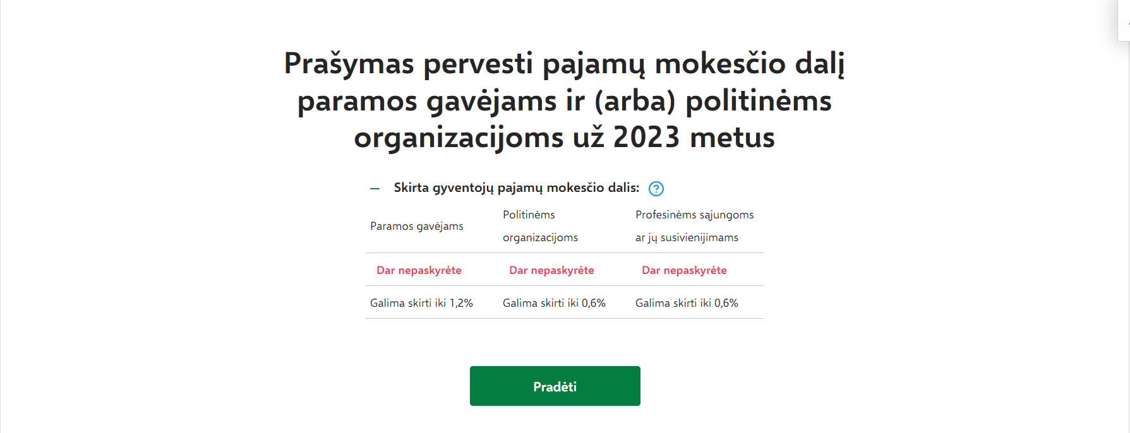

Slide 7
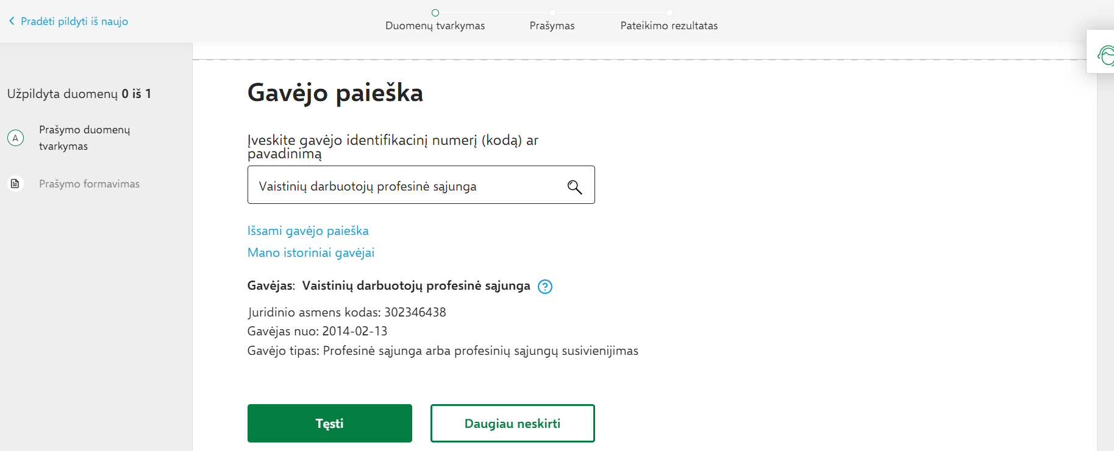

Slide 8
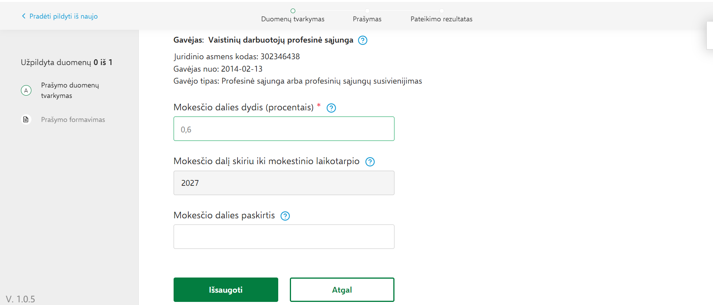

Slide 9
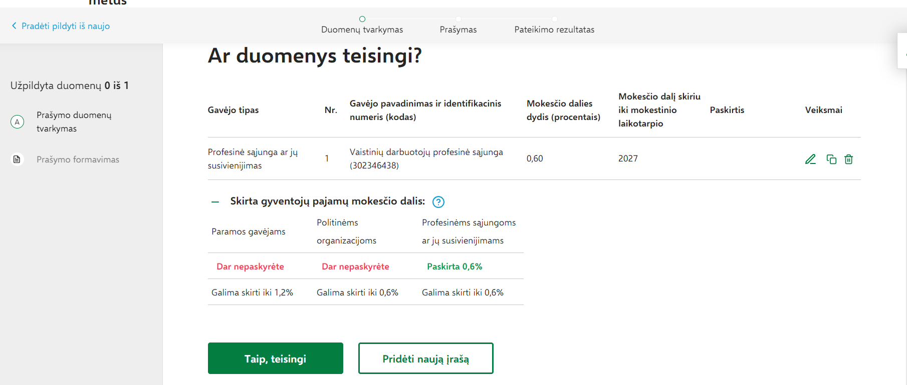

Slide 10
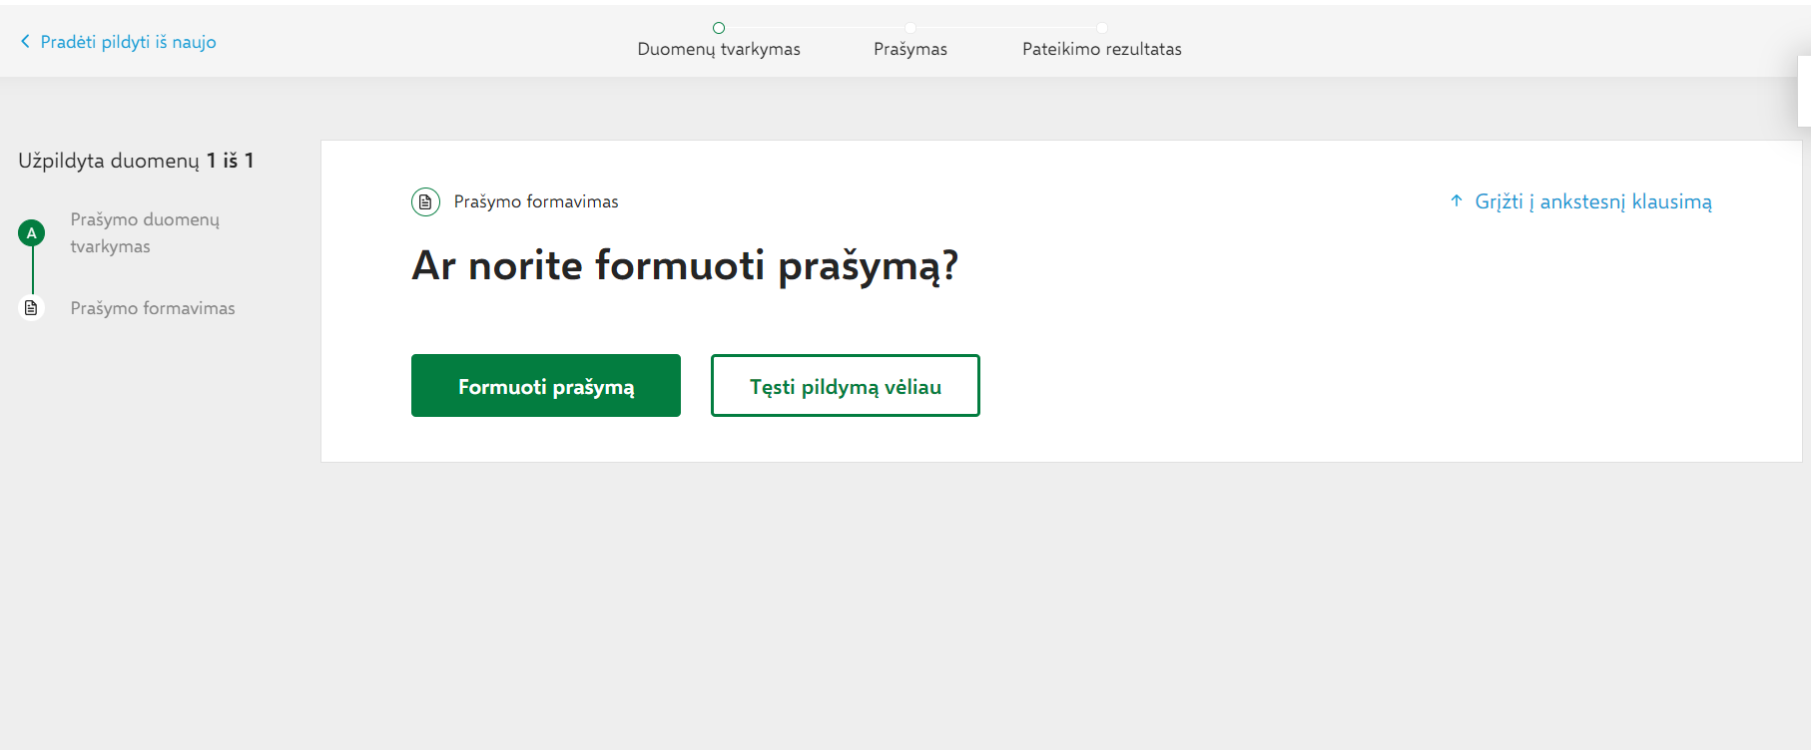

Slide 11
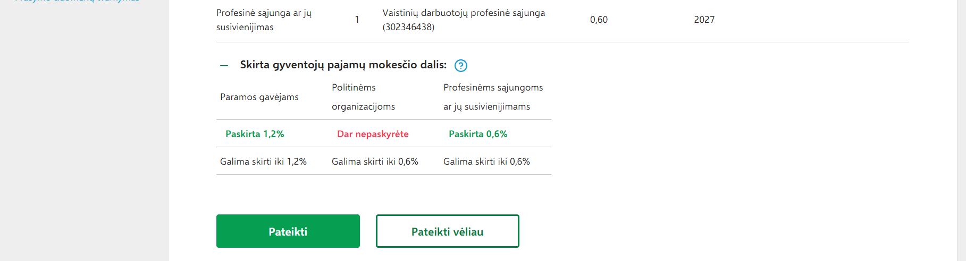

Slide 12
